Slide 1
发酵工程

Slide 2
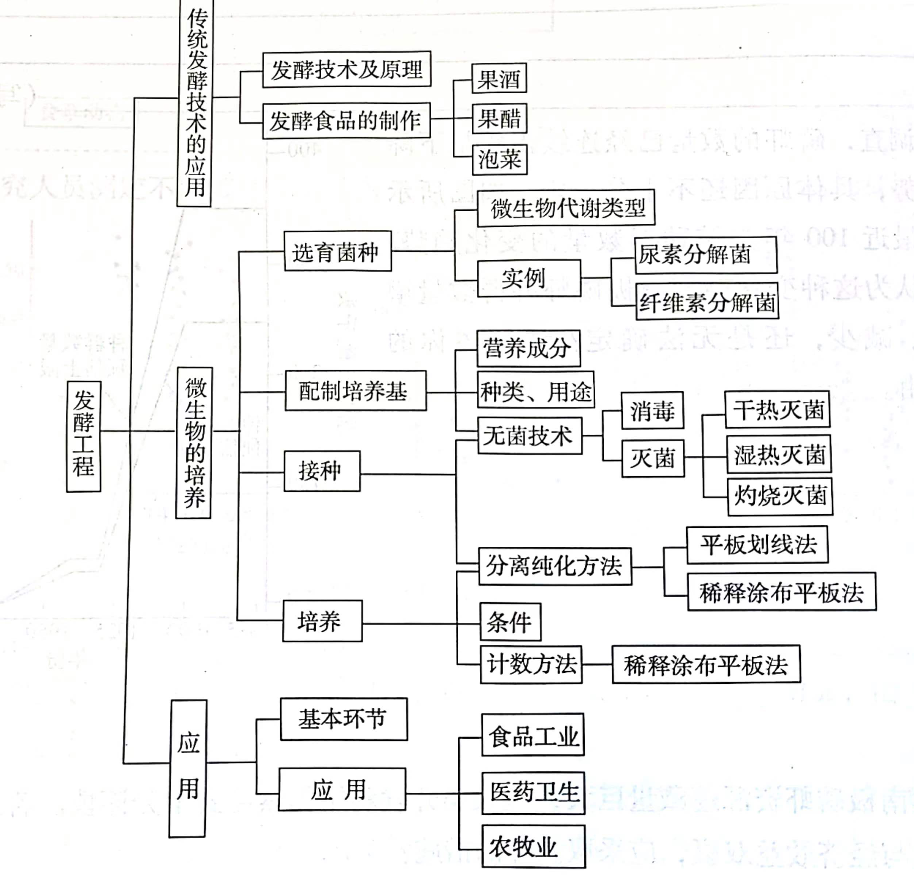

Slide 3
一、发酵技术及其应用
1、概念：人们利用微生物，在适宜的条件下，将原料通过微生物的代谢转化为人类所需要的产物的过程。
2、传统发酵技术
3、传统发酵常见菌种
(1)乳酸菌（异养厌氧型）
分布：自然界
种类：乳酸链球菌和乳酸杆菌
原理：无氧呼吸产乳酸
反应式:
应用：制酸奶、泡菜
酶
C₆H₁₂O₆ 2C₃H₆O₃（乳酸）+能量

Slide 4
一、发酵技术及其应用
3、传统发酵常见菌种
(2)酵母菌（异养兼性厌氧型）
原理：无氧呼吸产酒精
反应式:
应用：酿酒、制面包、馒头
酶
C₆H₁₂O₆ 2C₂H₅OH（酒精）+2CO₂+能量
(3)醋酸菌（异养需氧型）
原理：0₂、糖源（充足） 醋酸
缺少糖源 乙醇 乙醛 醋酸
应用：酿醋

Slide 5
一、发酵技术及其应用
4、应用
(1)果酒果醋制作
①在发酵液装瓶后为什么要保持1/3的剩余空间
②在果酒发酵阶段每隔12h拧松瓶盖一次，原因是什么
③拧松瓶盖后再将瓶盖拧紧，原因是什么

Slide 6
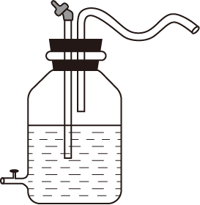
充气口
排气口
出料口

Slide 7
一、发酵技术及其应用
4、应用
(2)泡菜制作
①盐水煮沸的目的是什么？
②用水密封泡菜坛的目的是什么？
③为什么泡菜只能装至八成满，要将泡菜用盐水浸没？

Slide 8
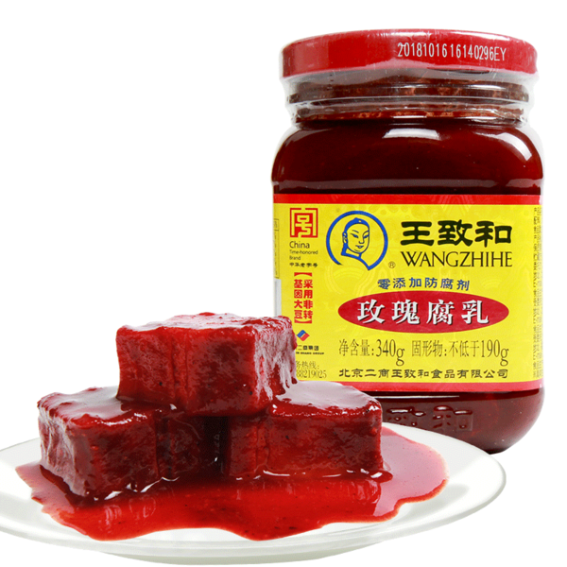
一、发酵技术及其应用
4、应用
(3)腐乳制作
①原理：
②制作腐乳菌种：霉菌（异养需氧型）
③制作过程：
蛋白酶
蛋白质
小分子肽+氨基酸
让豆腐长出毛霉
加盐腌制
加卤汤瓶
密封腌制

Slide 9
二、微生物的培养技术及应用
1、微生物基础知识
(1)概念：肉眼看不见或看不清的微小生物
(2)分类：
病毒
原核生物
原生生物（单细胞动植物）
真菌

Slide 10
二、微生物的培养技术及应用
2、培养基的配制
(1)分类：
成分： 天然培养基、合成培养基和混合培养基
物理性质：液体培养基、固体培养基和半固体培养基
作用：基础（基本/通用）培养基、完全培养基
选择培养基：加入抑制非目的微生物生长的物质达到选择目的
加入目的微生物特别需要的营养物质达到选择目的
鉴别培养基：在培养基添加某种营养物质/化学物质将目的微生物
的菌落与同一平板上其他微生物菌落区别开

Slide 11
特性 | 主要用途 | 设计原理
加入青霉素 | 分离酵母菌等真菌 | 青霉素能抑制细菌生长，对真菌无作用
不加氮源 | 分离固氮微生物 | 固氮微生物能利用空气中的氮气
不加碳源 | 分离自养型微生物 | 自养型微生物能利用无机碳源

Slide 12
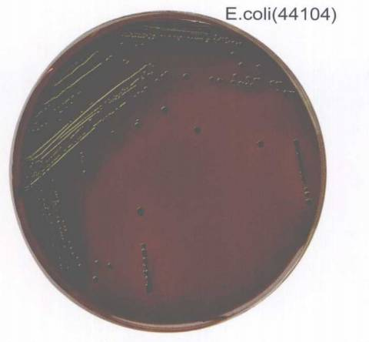
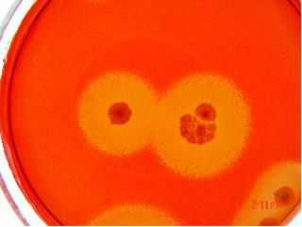
鉴别培养基
伊红-亚甲蓝琼脂培养基
鉴别培养基
刚果红培养基
Notes:
该培养基可用来鉴别大肠杆菌，生长在此培养基上的大肠杆菌菌落呈深紫色，并有金属光泽。
刚果红可以与纤维素形成红色复合物，但是不能与水解后的纤维二糖、葡萄糖等发生这种反应，根据透明圈，鉴别纤维素分解菌。
鉴别培养基：在基础培养基中，加入某种化学物质，这种物质会与某种微生物的代谢物发生反应，产生明显的特征性变化。

Slide 13
二、微生物的培养技术及应用
2、培养基的配制
(2)成分
基本成分
①水②碳源③氮源④无机盐......
其他成分：凝固剂（琼脂）、抗生素、生长因子、指示剂
无机碳源：
CO2、CO₃²⁻、HCO₃⁻
②碳源
有机碳源：
牛肉膏、蛋白胨、葡萄糖等
无机氮源：
NH₄＋、NO₃⁻、硝酸盐、铵盐
③氮源
有机氮源：
牛肉膏、蛋白胨、尿素等

Slide 14
二、微生物的培养技术及应用
2、培养基的配制
(3)微生物适宜的酸碱度
(4)培养基的配制流程
计算、称量、溶解、定容、调PH、分装和包扎、灭菌
先定容，还是先调PH?
先灭菌，还是先分装？
遇热不稳定的物质如何除菌？

Slide 15
二、微生物的培养技术及应用
3、无菌技术（区分芽孢和孢子是否存活）
(1)消毒
①概念：用较为温和的物理、化学或生物等方法杀死物体表面或
内部一部分微生物
②常见方法：煮沸消毒、巴氏消毒、紫外线消毒、化学药物
(2)灭菌：
①概念：用强烈的理化方法杀死物体内外所有微生物
②常见方法：湿热灭菌（高压蒸汽灭菌）、干热灭菌、灼烧灭菌

Slide 16
二、微生物的培养技术及应用
4、微生物纯培养
(1)概念辨析
①培养物：将接种于培养基内，在合适条件下形成的含特定种类
微生物的群体
②纯培养物（单菌落）：单一个体繁殖所获得的微生物群体
③纯培养：获得纯培养物的过程
④菌落：
(2)培养原理
采用平板划线和稀释涂布平板法将单个微生物分散在固体培养基上，经纯培养得到单菌落
分散的微生物在适宜的固体培养基表面或内部可以繁殖形成肉眼可见的、具有一定形态结构的子细胞群体。

Slide 17
二、微生物的培养技术及应用
3、微生物纯培养（酵母菌）
(3)培养过程
①配制培养基：灭菌、倒平板
注：待培养基冷却凝固后，将培养皿倒置
②接种和分离
注：接种环灼烧目的
③培养
注：如何检测培养基是否被杂菌污染
4、微生物的选择培养（尿素分解菌）
(1)取样（2）等比稀释 （3）平板涂布（4）恒温培养

Slide 18
二、微生物的培养技术及应用
5、微生物的数量测定
(1)间接数量测定：稀释涂布平板法
原理：当样品的稀释度足够高时，培养基表面生长的一个单菌落，来源于样品稀释液中的一个活菌。通过统计平板上的菌落数，就能推测出样品中大约含有多少活菌。
原则：同一稀释度下至少对3个平板进行计数
为减小实验误差一般选菌落数在30-300的平板
(2)直接数量测定：显微镜计数（血细胞计数板）

Slide 19
三、发酵工程及其应用
1、发酵工程的基本环节
(1)菌种选育：菌种来源
(2)扩大培养
(3)配制培养基
(4)灭菌
(5)接种
(6)发酵（中心环节）
对微生物数量、产物浓度、发酵过程中温度、PH、溶解氧和罐压等进行监测和控制。
(7)分离、提纯产物
①微生物细胞本身②微生物代谢物

Slide 20
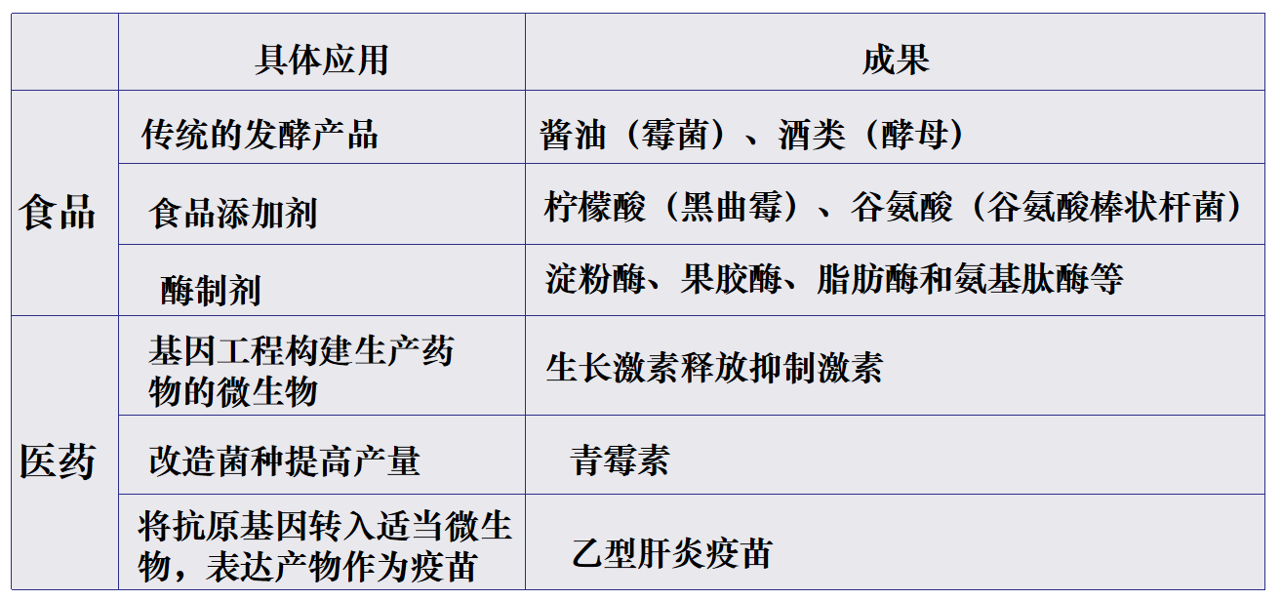
三、发酵工程及其应用
2、发酵工程的应用
(1)食品工业上的应用

Slide 21
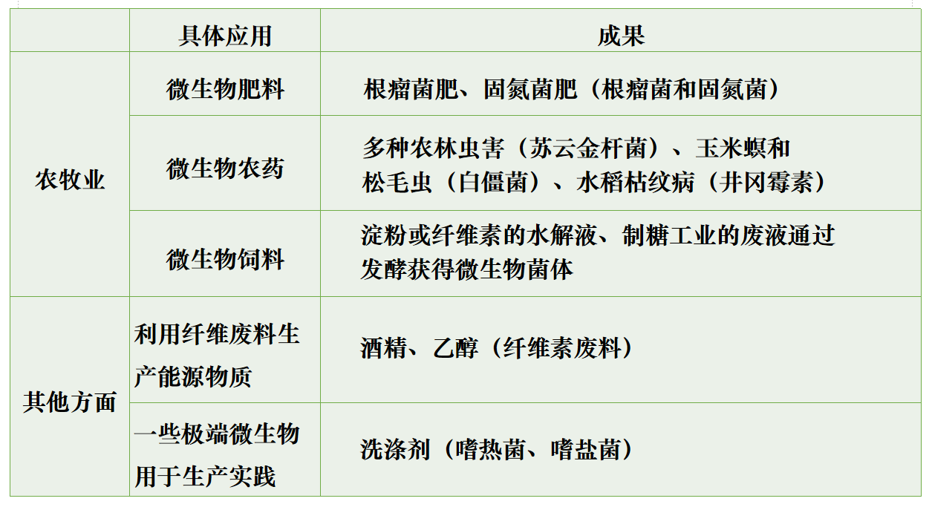
三、发酵工程及其应用
2、发酵工程的应用
(2)医药工业上的应用
(3)农牧业上的应用

